Slide 1
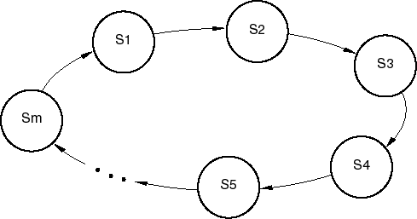
Contadores
EN′
EN′
EN′
RESET
EN
EN
EN
EN′
EN
EN
EN
EN
EN′
EN′
Notes:
Contador: qualquer circuito sequencial síncrono cujo diagrama de estados é constituído por um único ciclo, como se mostra.
O número de estados é também designado o módulo do contador´. Um contador com m estados é um contador módulo m. Também pode ser designado contador de divisão por m (divide-by-m counter). Se o módulo não for uma potência de 2, há estados não utilizados em operação normal.
A contagem é circular (do estado S_{m} regressa-se ao estado inicial).
Poderá haver uma entrada de enable (EN) conferindo a possibilidade de suspender a contagem (se não estiver activa – EN’, ou seja, disable).
Um dos estados é definido como o estado inicial. Normalmente, existe uma entrada (RESET) capaz de forçar o contador a passar a esse estado.
Pode ser assíncrona ou síncrona (veremos este aspecto em detalhe).

Slide 2
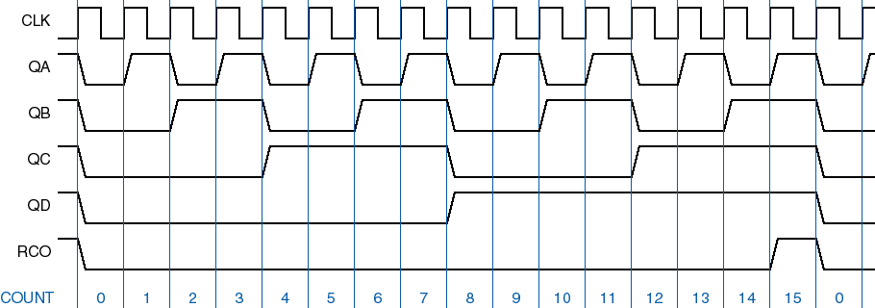
Um contador muito simples (ripple counter)
Q
T
Q
Q0
CLK
Q
T
Q
Q1
Q
T
Q
Q2
Atraso de propagação= n.t_{pTQ}
Q
T
Q
Q3
CLK
Q0
Q1
Q2
Q3
0 1 2 3 4 5 6 7 8 9 10 11 12 13 14 15 0
Notes:
Porventura a forma mais simples de implementar um contador é simplesmente ligando n FF do tipo T em cascata. Obtém-se assim, sem necessidade de quaisquer componentes adicionais, o chamado ripple counter de n bits.
O preço a pagar pela sua simplicidade é a sua lentidão. Seja t_{pTQ} o atraso de propagação entre T e a saída Q de um FF.
Na situação mais desfavorável (quando o MSB muda e por isso o CARRY é propagado sucessivamente através de todos os n flip-flops, como, por exemplo, nas passagens de 7 para 8 ou 15 para 0), a saída é válida apenas n.t_{pTQ} após o flanco ascendente do relógio.
Este circuito pode ser grandemente melhorado.

Slide 3
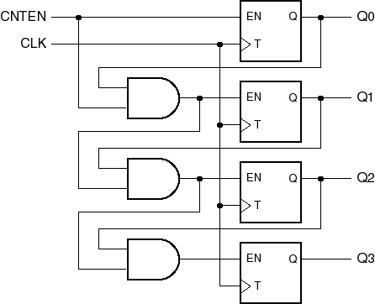
Contador síncrono versão série
Notes:
Contador síncrono série
Se todas as entradas T forem ligadas ao mesmo sinal de relógio, todos os FF estão em condições de comutar ao mesmo tempo (com apenas t_{pTQ} de atraso). Com este funcionamento síncrono, torna-se necessário introduzir um esquema de enable, com a lógica combinacional adequada para decidir quais FF comutam em cada ciclo.
Nesta solução, os sinais de enable propagam-se em série do LSB para os bits mais significativos, sendo necessária apenas uma porta AND de 2 entradas por cada FF. Seja t_{pAND} o atraso de propagação das portas AND. O tempo total de atraso de propagação de enable do LSB até ao MSB é t_{pTQ}+(n-1).t_{pAND}. Se o período de relógio for demasiado curto, pode não comportar este atraso.
Embora muito menos grave que o anterior, este é ainda um problema – e pode ser solucionado.

Slide 4
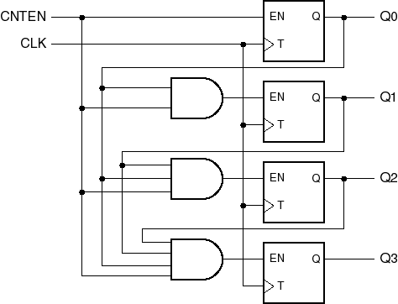
Contador síncrono versão paralelo
Notes:
Contador síncrono paralelo
Esta é a mais rápida estrutura de contador binário. Consegue-se fazendo a lógica de enable de cada FF independente da dos anteriores. Com um único andar lógico, o tempo de atraso de propagação do enable passa a ser t_{pTQ}+t_{pAND} para todos os FF. A desvantagem desta solução é a necessidade de portas AND com um número crescente de entradas à medida que nos aproximamos do MSB; ou seja, o custo em circuitos lógicos por bit é crescente com o número de bits.

Slide 5
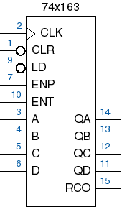
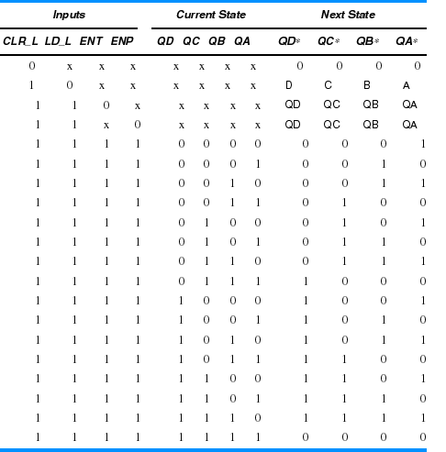
Contadores MSI
Notes:
A unidade MSI mais popular é o 74x163, um contador síncrono de 4 bits.
É um bom exemplo para ilustrar as funcionalidades adicionais que são normalmente encontradas nos contadores comerciais.
Para facilitar a implementação dessas funcionalidades, nomeadamente clear e load, no seu circuito interno baseia-se em FF D e não T.
Dispõe de uma entrada de reset (designada clear – CLR) e uma entrada de carga paralela (load – LD), ambas activas-baixas.
A entrada de maior prioridade é CLR_L: se estiver activa (0), todas as saídas são colocadas a 0.
Se LD_L estiver activa (e estando CLR desactiva, claro), as saídas QD..A assumem o valor colocado nas entradas de carga paralela, D..A.
Existem também duas entradas de enable, ENP e ENT (com funções apenas ligeiramente diferentes – a diferença não é patente nesta tabela de transições).
Se qualquer delas estiver desactiva, a contagem é suspensa, mantendo-se as saídas no estado anterior.
Estando ENP e ENT ambas activas, o circuito realiza a função de contagem ascendente módulo 16.

Slide 6
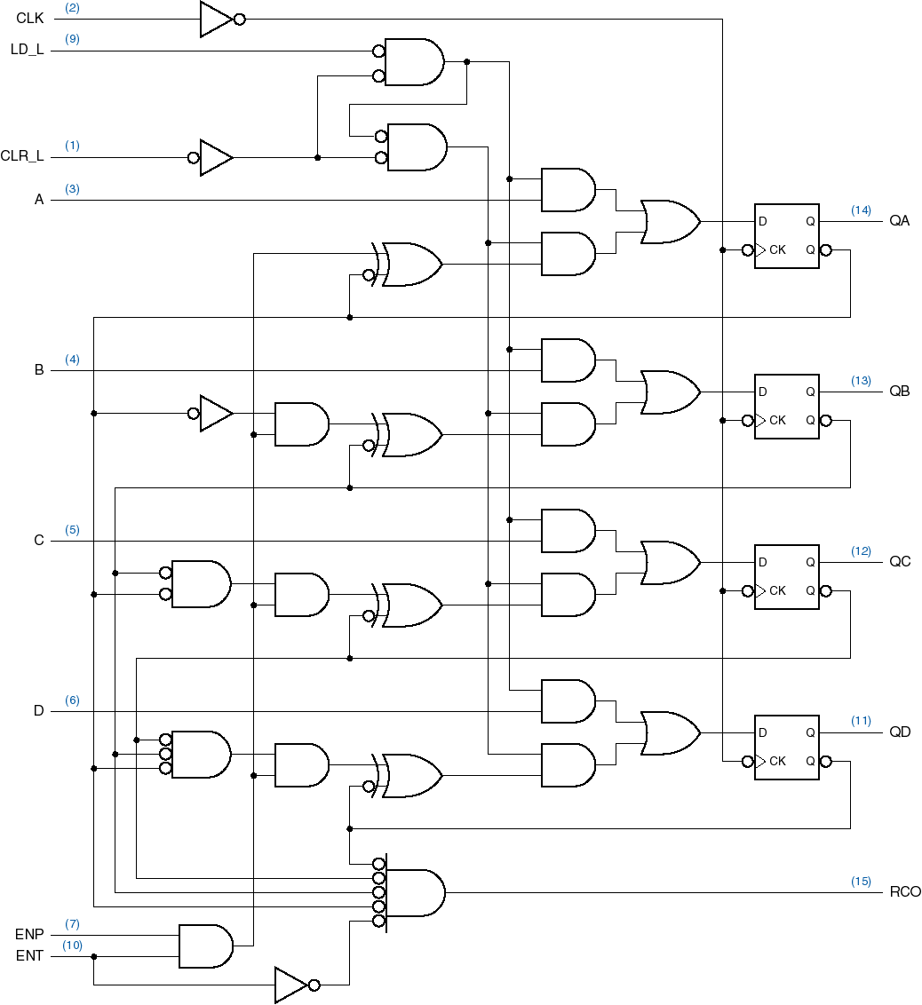
Diagrama interno
Notes:
CLK – todas as operações ocorrem no flanco ascendente do relógio.
Se CLR_L estiver a 0, todos os D ficam a 0 – clear.
Estando CLR desactiva (1), LD_L funciona como entrada de controlo de uma estrutura de multiplexagem:
- se estiver a 0, faz injectar nas entradas D as entradas de carga paralela D..A (load)
- se estiver a 1, faz injectar nas entradas D as saídas das portas XOR.
As portas XOR realizam a função T. De facto, se ENT e ENP estiverem activas e todos os bits menos significativos forem 1, as portas XOR comportam-se como inversores, injectando Q’ na entrada D respectiva e forçando-a assim a mudar de estado.
A saída RCO (ripple carry out) fica activa quando o contador atingir o valor máximo=15 (desde que habilitada por ENT – aqui reside a diferença entre as funções de ENT e ENP).
Com a excepção da saída RCO, que é do tipo Mealy, o dispositivo é completamente síncrono.

Slide 7
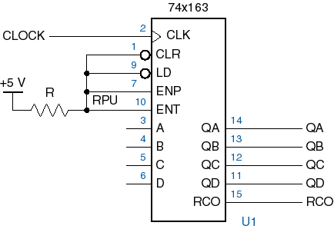
Funcionamento em modo livre (free-running)
Notes:
Com as entradas CLR e LD desactivas e ENP e ENT activas, o contador fica em contagem módulo 16 ininterruptamente.
Cada sinal tem metade da frequência do anterior. Se considerarmos apenas 3, 2 ou 1 bits a partir do LSB, podemos usar esta montagem, sem qualquer modificação, respectivamente como um contador de módulo 8, 4 ou 2.
Variantes:
O contador 74x161 tem apenas uma diferença: entrada de clear assíncrona (ligada às entradas de clear assíncronas dos FF).
Os contadores 74x160 e 74x162 têm pinout e funcionalidade idênticos, mas a sequência de contagem é modificada para passar para 0 após atingir o estado 9. Trata-se assim de contadores módulo 10, de décadas ou decimais.
O 74x169 é similar; a principal diferença é que é UP/DOWN.
Consegue-se encurtar a sequência de contagem, e assim construir circuitos contadores com qualquer módulo<16 – como?

Slide 8
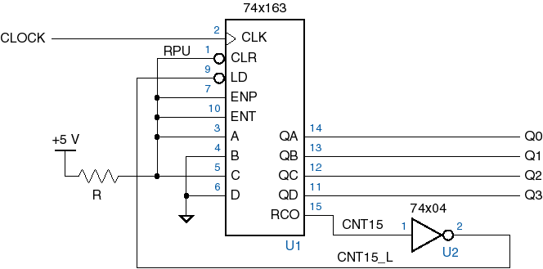
Controlo da sequência de contagem: exemplo
Notes:
Que sequência de contagem realiza este circuito?
Carrega 0101 (5) após a contagem atingir 15 (situação detectada por RCO)
5, 6, 7, 8, 9, 10, 11, 12, 13, 14, 15, 5, 6, …
é um contador módulo 11

Slide 9
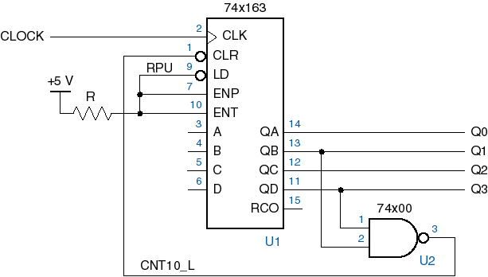
Controlo da sequência de contagem: outro exemplo
Truque para poupar entradas
Notes:
E este circuito? Que sequência de contagem realiza?
Limpa (clear) após a contagem atingir 1010 (10) – repare-se na lógica utilizada para detectar esta situação.
0, 1, 2, 3, 4, 5, 6, 7, 8, 9, 10, 0, 1, 2, 3, …
é também um contador módulo 11
Como conseguir construir contadores com módulo>16?

Slide 10
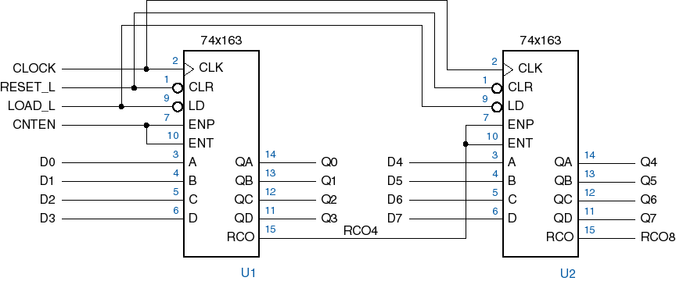
Contadores em cascata
Notes:
Este exemplo mostra um contador módulo 256 (16x16)
O segundo contador só é habilitado um ciclo em cada 16.
CNTEN transmite-se ao 2º contador via RCO4.
Este esquema pode ser estendido para formar um contador com qualquer número de bits…

